Slide 1
Studienprojekt
Programmieren Project – FH ROSENHEIM
Georg Goldes
Markus Moses
Zdravko Buljan
Eduardo Alezard

Slide 2
MineCLone
Kurzbeschreibung
Anforderung
UML Klassendiagramm
Funktionalität
Benötigte Werkzeuge

Slide 3
Kurzbeschreibung

Slide 4
Ziele
Ziel des Projektes ist eine Klonversion des Spiele-Klassikers MineSweeper zu erstellen.
Die Anwendung beschränkt sich vorerst mit der Verwendung im Desktop-Bereich.

Slide 5
Anforderung

Slide 6
Anforderung
Stabile Version von MineClone zum Spielen auf Desktop-Systemen unter Java8.

Slide 7
UML Klassendiagramm

Slide 8
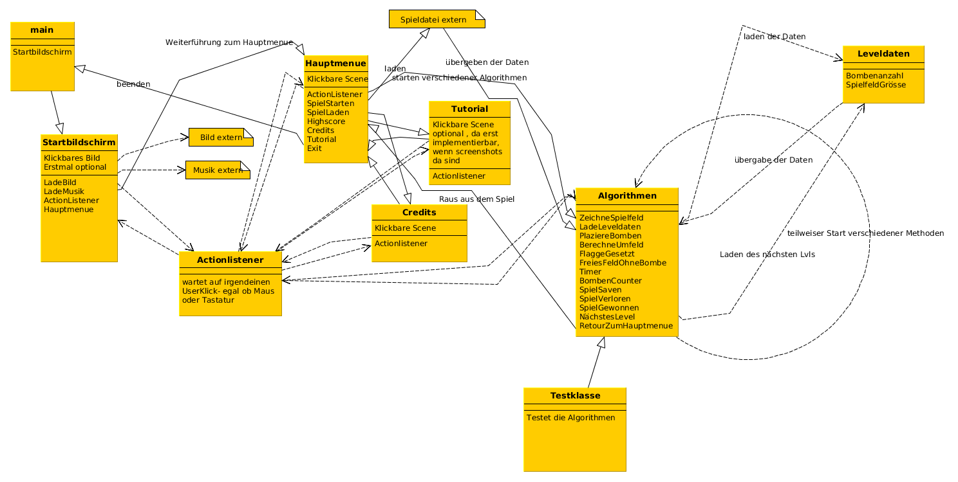
UML Klassendiagramm

Slide 9
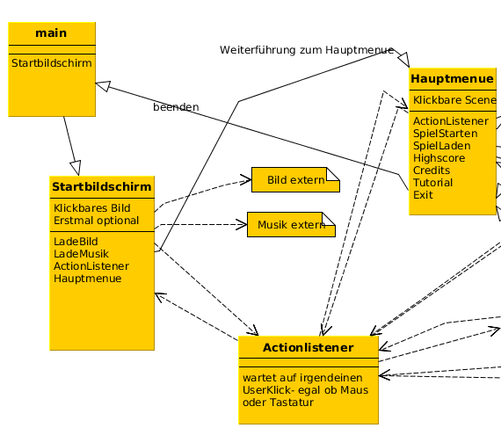
UML Klassendiagramm

Slide 10
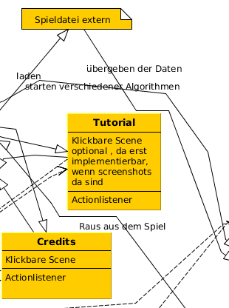
UML Klassendiagramm

Slide 11
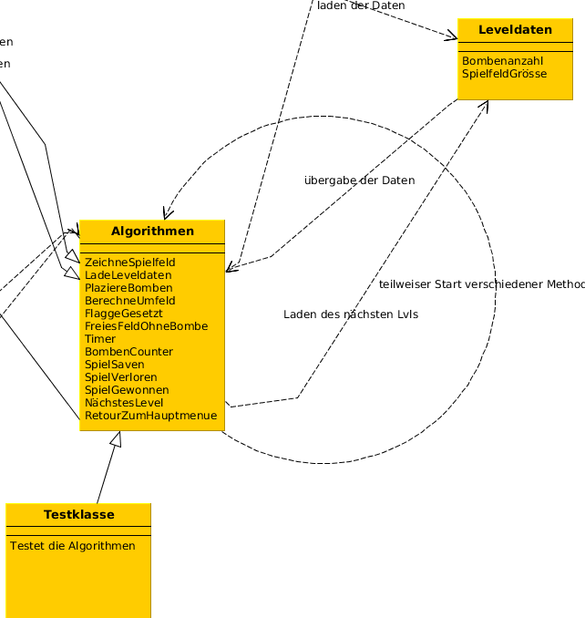
UML Klassendiagramm

Slide 12
Graphical User Interface
GUI

Slide 15
Funktionalität

Slide 16
Benötigte Werkezuge
Die verwendeten Werkzeuge sind:
IntelliJ IDE,
yEd,
SceneBuilder, (JavaDoc, JUnit),
LibreOffice,
Stift&Zettel

Slide 17
Software testen
Fehler im Code zu finden (Laufzeit~ und Compilerfehler). Compilerfehler wird vom Compiler sofort entdeckt. Laufzeitfehler sind Fehler die zu Laufzeit passieren während die Software läuft.
Erhöhung der Qualität:
Code-Analyse durch formale Prüfung (z.B. alles richtig gecastet?)
Code Review: durch
Dynamische Methode
Debugging (Exceptions)
Testen

Slide 18
Software testen
Testen:
Überprüft Korrektheit (Klasse, Methode, Objekt, usw.)
Ist wiederholbar jeder Zeit (hilfreich bei Änderungen im Code, ohne die Applikation starten zu müssen)
Sind Fehler im Code, dann werden sie aufgedeckt, das Restrisiko evtl. Fehler werden reduziert, aber
garantiert keine Fehlerfreiheit

Slide 19
Software testen
Testarten:
Integrations~
Akzeptanz~ (Kunde akzeptiert das Produkt)
System~
Performance-Tests
Unit (vom Entwickler der die Applikation geschrieben hat)

